Slide 1
행복한 군사학과 만들기 Project
대화와 토론
2022.08.29~12.15
국제대학교 군사학과 신동호 교수

Slide 2
2주차 : 긍정성과 긍정 언어

Slide 3
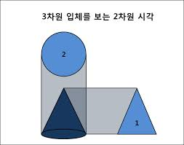
관점1(바라보는 위치)

Slide 4
관점2(관심의 대상)

Slide 5
관점3(마음 가짐/태도/프레임)
내 안에 두마리의 늑대가 있습니다.
한 마리는 긍적적인 늑대로서 사랑과 믿음 그리고 배려…
한 마리는 부정적인 늑대로서 미움과 의심 그리고 분노…
내 안의 어떤 늑대가 이기고 있을까요?
-북아메리카 체로키족의 지혜
네가 먹이를 주고 있는 늑대가 이긴다.
“나는 지금 지구의 한 모퉁이를 ( )하고 있다네!”

Slide 6
긍정적 관점/긍정적 행동(언어)의 효과

Slide 7
긍정적 관점/긍정적 행동(언어)의 효과

Slide 8
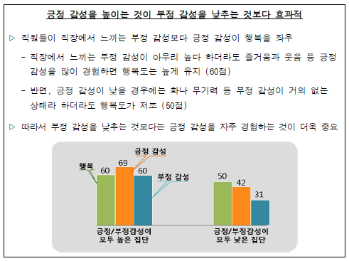
조직에서의 긍정성의 힘
삼성경제연구소

Slide 9
긍정성의 힘
대인관계능력
자기조절능력
긍정성
회복탄력성
복합적 상황에서의
행복 추구 역량

Slide 10
긍정성의 선택
정신적
선택
가치/의미
자극
반응
결과
By 오스트리아 정신의학자 빅터 프랑클
긍정적 태도와 긍정적 행동은 ( )이다.

Slide 12
내가 주로 선택하는 나의 모습은?
학습자?
심판자?
무엇이 제대로 된 것인가?
내가 책임지고 있는 것은 무엇인가?
사실은 무엇인가?
큰 그림은 무엇인가?
어떤 선택을 할 까?
이 일에서 유익한 것은 뭘까?
내가 배울 점은 뭘까?
다른 사람들이 생각하고, 느끼고 ,
필요로 하고, 원하는 것은?
어떤 일이 가능 할까?
뭐가 잘못됐지?
누구 탓이지?
내가 옳은 걸 어떻게 보이지?
어떻게 나의 권한을 보호하지?
어떻게 통제할 수 있을 까?
내가 질 수도 있겠지?
내가 상처받을 수도 있겠지?
그들은 왜 그렇게 어리석고,
실망스럽고, 한심할까?
왜 날 괴롭히지?
Notes:
12

Slide 14
전환: 심판자의 함정을 피해서 학습자의 질문으로
혹시 심판자의 길에 들어선 건 아닐까?
나는 어디에 있고 싶은가?
내가 원하는 궁극적인 상황은 어떤 것인가?
이 상황을 객관적으로 바라 본다면 어떨까?
나는 어떤 선입견을 가지고 있나?
여기서 진실은 무엇인가?
이 상황을 달리 생각할 수는 없을까?
함께 윈-윈 할 수 있는 방법은?
지금 나의 선택은?

Slide 15
심판자에서 빠져 나오기 기술
A - B - C - C 과정
A - Aware, 인식
혹시 심판자의 길에 들어선 건 아닐까? (어떤 감정이 올라 올 때…)
B - Breathe, 호흡
한 걸음 물러서서 이 상황을 객관적으로 바라볼 필요가 있지 않을까?
C - Curiosity, 호기심
나는 모든 정보를 확보했는가? 지금 어떤 일이 벌어지고 있는가?
C - Choose, 선택
어떤 선택을 할 것인가?

Slide 16
긍정 언어

Slide 17
긍정 언어 선물 받기
내용:
느낀점:
내용:
느낀점:
내용:
느낀점:

Slide 18
부정을 긍정으로
평소에 내가 하는 부정적 생각과 말(나에게/타인에게):
관찰(심판자의 길인가?):
의도(본래의 긍정적인 의도):
앞으로 내가 할 긍정적인 생각과 말 선택(나에게/타인에게):

Slide 19
긍정 명언 남기기
성공하는 사람은 남들이 던진 벽돌로 견고한 기초를 쌓는 사람이다.
-데이비드 브링클리
가장 큰 낭비는 웃음이 없는 나날이다.
-E,E,커밍스
비관론자는 매번 기회가 찾아와도 고난을 본다.
낙관론자는 매번 고난이 찾아와도 기회를 본다.
-윈스턴 처칠
항상 옳은 일을 하라.
그러면 몇몇 사람은 고마워할것이고, 나머지는 깜짝 놀랄것이다.
-마크 트웨인

Slide 20
1주제 행복 깨우기 과정을 끝내고…
가장 기억에 남는 것(한가지):
새롭게 배운 것(사실):
새롭게 인식된 것(느낌):
새롭게 실천할 것(행동):

